Slide 1
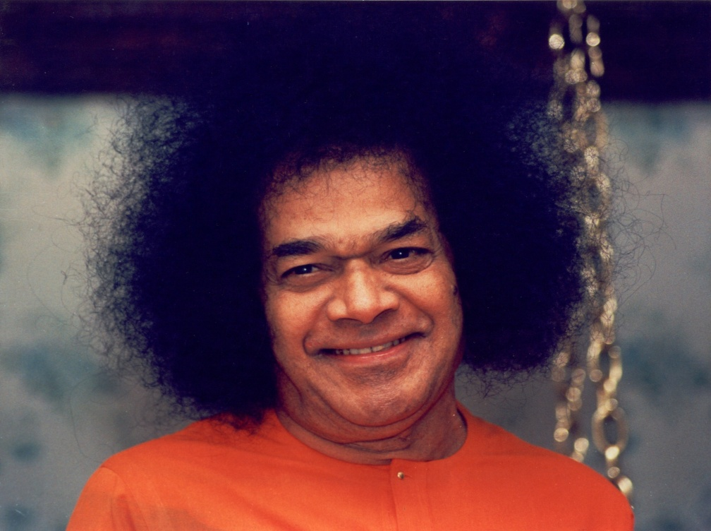
ಒಂಬತ್ತು ಅಂಶಗಳುಳ್ಳ ನೀತಿ
ಸಂಹಿತೆಯ ಅನೇಕ
ಮಹತ್ವಗಳು.

Slide 2
ಸಂಖ್ಯೆ ಒಂಬತ್ತರ ಮಹತ್ವ
ಭಕ್ತಿಯ ಒಂಬತ್ತು ರೂಪಗಳು (ನವವಿಧ ಭಕ್ತಿ)
ಒಂಬತ್ತು ರಾತ್ರಿಗಳು (ನವರಾತ್ರಿ)
ಒಂಬತ್ತು ಗ್ರಹಗಳು (ನವಗ್ರಹ)
ಒಂಬತ್ತು ಅಂಶಗಳ ನೀತಿ ಸಂಹಿತೆ...

Slide 3
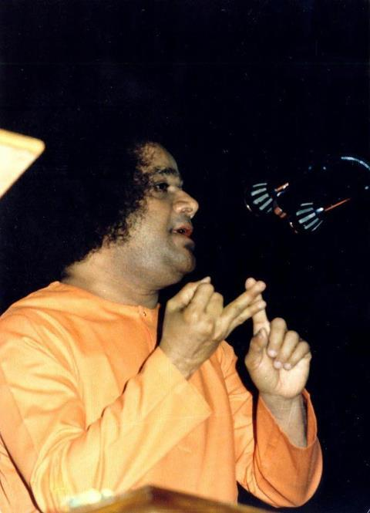
ಪ್ರಥಮ ಅಖಿಲ ಭಾರತ ಸಮ್ಮೇಳನ – 1967 ಮದ್ರಾಸ್
1. ನಾವು ನಮ್ಮ ವಿಮೋಚನೆಗಾಗಿ
(ಮುಕ್ತಿ) ಆಸಕ್ತಿ ಹೊಂದಿರಬೇಕು.
2. ಸ್ವಾಮಿಯವರ ನಾಮ, ರೂಪ
ಮತ್ತು ಬೋಧನೆಗಳಲ್ಲಿ ನಮಗೆ
ಅಚಲವಾದ ನಂಬಿಕೆ ಇರಬೇಕು.
3. ನಾವು ಒಳ್ಳೆಯ ವ್ಯಕ್ತಿ ಎಂದು
ಮಾನ್ಯತೆ ಪಡೆದಿರಬೇಕು.
ciety

Slide 4
1980- ಒಂಬತ್ತು ಅಂಶಗಳ ನೀತಿ ಸಂಹಿತೆ
ಸಾಧನೆ ಮತ್ತು ವಿಕಸನಕ್ಕಾಗಿ ಮನುಕುಲಕ್ಕೆ ನೀಡಿದ ಉಡುಗೊರೆ.
ಪರಿಪೂರ್ಣ ಮಾನವ
ಅನುಭವಕ್ಕಾಗಿ ನಿಯಮಗಳು
ಎಲ್ಲಾ “ಸಾಯಿ ಭಕ್ತರಿಗೂ”
ವಿಶೇಷವಾಗಿ ಪದಾಧಿಕಾರಿಗಳಿಗೆ
ಅನ್ವಯಿಕ
ವೈಯಕ್ತಿಕ, ಕೌಟುಂಬಿಕ ಮತ್ತು
ಸಾಮಾಜಿಕದ ಆಧ್ಯಾತ್ಮಿಕ ಬೆಳವಣಿಗೆಗೆ ಸಹಕಾರಿ

Slide 5
ಒಂಬತ್ತು ಅಂಶಗಳ ನೀತಿ ಸಂಹಿತೆ
ಪ್ರತಿನಿತ್ಯ ಧ್ಯಾನ ಮತ್ತು ಪ್ರಾರ್ಥನೆ
ವಾರದಲ್ಲೊಮ್ಮೆ ಕುಟುಂಬದ ಸದಸ್ಯರೆಲ್ಲರೂ ಸೇರಿ ಭಜನೆ/ಪ್ರಾರ್ಥನೆಗಳಲ್ಲಿ ತೊಡಗಬೇಕು
ಸಂಸ್ಥೆಯಿಂದ ನಡೆಸುವ ಬಾಲವಿಕಾಸದ ಕಾರ್ಯಕ್ರಮಗಳಲ್ಲಿ ಕುಟುಂಬದ ಮಕ್ಕಳು ಪಾಲ್ಗೊಳ್ಳಬೇಕು
ಸಂಸ್ಥೆಯು ನಡೆಸುವ ಭಜನೆ ಅಥವಾ ನಗರಸಂಕೀರ್ತನೆಗಳಲ್ಲಿ ತಿಂಗಳಿಗೊಮ್ಮೆಯಾದರೂ ಭಾಗವಹಿಸಬೇಕು
ಸಂಸ್ಥೆಯ ಸಮುದಾಯ ಸೇವೆ ಮತ್ತು ಇತರ ಕಾರ್ಯಕ್ರಮಗಳಲ್ಲಿ ಪಾಲ್ಗೊಳ್ಳಬೇಕು
ಸಾಯಿ ಸಾಹಿತ್ಯವನ್ನು ನಿಯಮಿತವಾಗಿ ಅಧ್ಯಯನ ಮಾಡಬೇಕು
ಪ್ರತಿಯೊಬ್ಬರೊಡನೆಯೂ ಮೃದುವಾಗಿ, ಪ್ರೇಮದಿಂದ ಮಾತನಾಡಬೇಕು
ಇತರರ ಬಗ್ಗೆ ಟೀಕಿಸಿ ಮಾತನಾಡುವದನ್ನು, ಅದರಲ್ಲೂ ಅವರ ಅನುಪಸ್ಥತಿಯಲ್ಲಿ, ಮಾಡಬಾರದು
"ಆಸೆಗಳ ಮೇಲೆ ನಿಯಂತ್ರಣ" ಎಂಬ ತತ್ವವನ್ನು ರೂಡಿಸಿಕೊಳ್ಳಬೇಕು ಹಾಗು ತತ್ವಾಚರಣೆಯಿಂದ ಆಗುವ ಯಾವುದೇ ಉಳಿತಾಯವನ್ನು ಮನುಕುಲದ ಸೇವೆಗಾಗಿ ಬಳಸಿಕೊಳ್ಳಬೇಕು

Slide 6
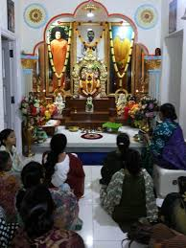
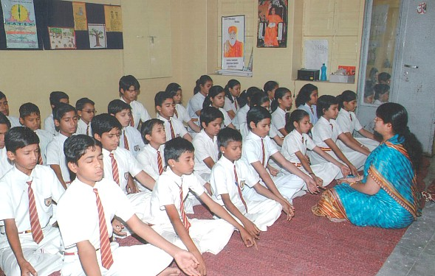
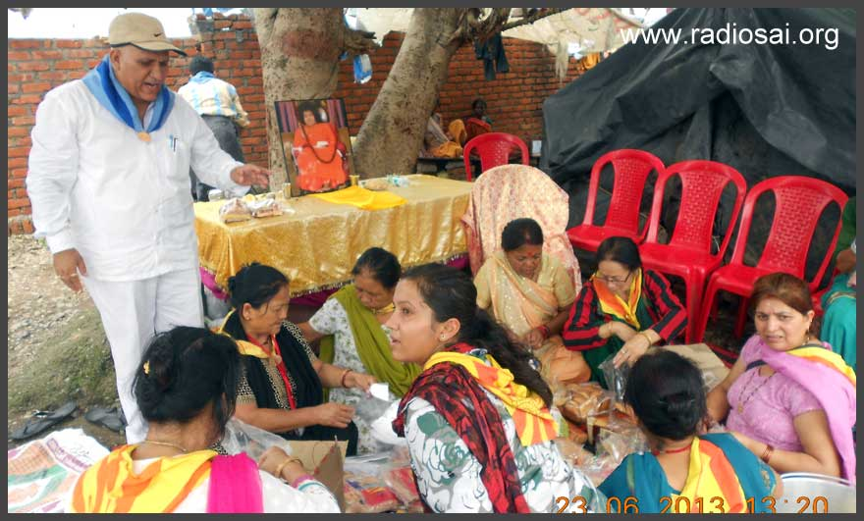
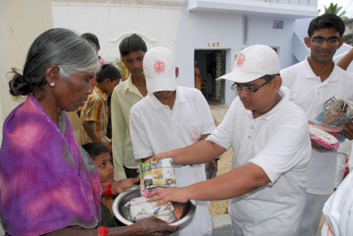
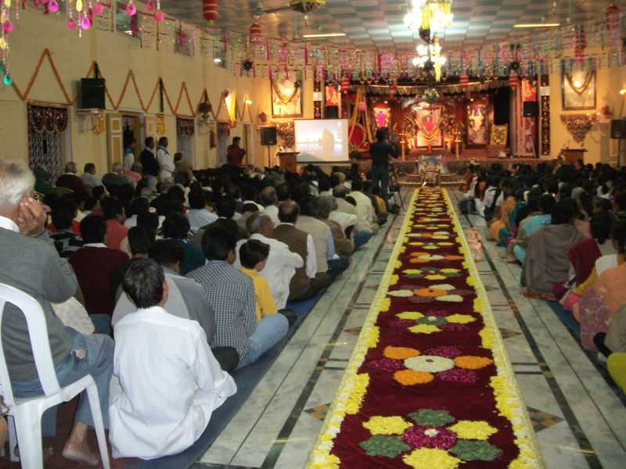
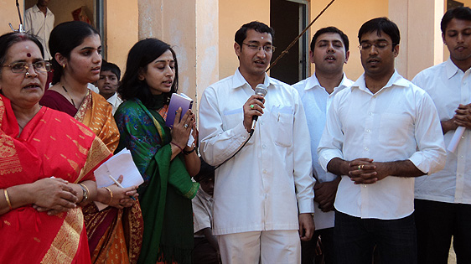
9 point code of Conduct

Slide 7
ಮೂರು ಹಂತಗಳಲ್ಲಿ ಆದರ್ಶ ಸಾಧನೆ
ವೈಯಕ್ತಿಕ
ಸಾಮಾಜಿಕ
ಸಾಂಸ್ಥಿಕ

Slide 8
ಒಂಬತ್ತು ಅಂಶಗಳ ನೀತಿ ಸಂಹಿತೆ
ಪ್ರತಿನಿತ್ಯ ಧ್ಯಾನ ಮತ್ತು ಪ್ರಾರ್ಥನೆ
ವಾರದಲ್ಲೊಮ್ಮೆ ಕುಟುಂಬದ ಸದಸ್ಯರೆಲ್ಲರೂ ಸೇರಿ ಭಜನೆ/ಪ್ರಾರ್ಥನೆಗಳಲ್ಲಿ ತೊಡಗಬೇಕು
ಸಂಸ್ಥೆಯಿಂದ ನಡೆಸುವ ಬಾಲವಿಕಾಸದ ಕಾರ್ಯಕ್ರಮಗಳಲ್ಲಿ ಕುಟುಂಬದ ಮಕ್ಕಳು ಪಾಲ್ಗೊಳ್ಳಬೇಕು
ಸಂಸ್ಥೆಯು ನಡೆಸುವ ಭಜನೆ ಅಥವಾ ನಗರಸಂಕೀರ್ತನೆಗಳಲ್ಲಿ ತಿಂಗಳಿಗೊಮ್ಮೆಯಾದರೂ ಭಾಗವಹಿಸಬೇಕು
ಸಂಸ್ಥೆಯ ಸಮುದಾಯ ಸೇವೆ ಮತ್ತು ಇತರ ಕಾರ್ಯಕ್ರಮಗಳಲ್ಲಿ ಪಾಲ್ಗೊಳ್ಳಬೇಕು
ಸಾಯಿ ಸಾಹಿತ್ಯವನ್ನು ನಿಯಮಿತವಾಗಿ ಅಧ್ಯಯನ ಮಾಡಬೇಕು
ಪ್ರತಿಯೊಬ್ಬರೊಡನೆಯೂ ಮೃದುವಾಗಿ, ಪ್ರೇಮದಿಂದ ಮಾತನಾಡಬೇಕು
ಇತರರ ಬಗ್ಗೆ ಟೀಕಿಸಿ ಮಾತನಾಡುವದನ್ನು, ಅದರಲ್ಲೂ ಅವರ ಅನುಪಸ್ಥತಿಯಲ್ಲಿ, ಮಾಡಬಾರದು
"ಆಸೆಗಳ ಮೇಲೆ ನಿಯಂತ್ರಣ" ಎಂಬ ತತ್ವವನ್ನು ರೂಡಿಸಿಕೊಳ್ಳಬೇಕು ಹಾಗು ತತ್ವಾಚರಣೆಯಿಂದ ಆಗುವ ಯಾವುದೇ ಉಳಿತಾಯವನ್ನು ಮನುಕುಲದ ಸೇವೆಗಾಗಿ ಬಳಸಿಕೊಳ್ಳಬೇಕು

Slide 9
5 ಋಣಗಳು/ ಬಾಧ್ಯತೆಗಳು
1. ದೈವ ಋಣ
2. ಋಷಿ ಋಣ
3. ಪಿತೃ ಋಣ
4. ಸಮಾಜ ಋಣ
5. ಭೂತ ಋಣ

Slide 10
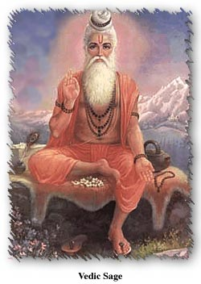
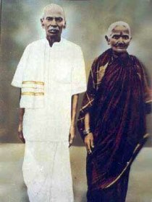
ಋಷಿ ಋಣ
Rushi Runa
ದೈವ ಋಣ
Daiva Runa
ಪಿತೃ ಋಣ
Pithru Runa
Bhuta Runa
ಭೂತ ಋಣ
ಸಮಾಜ ಋಣ

Slide 11
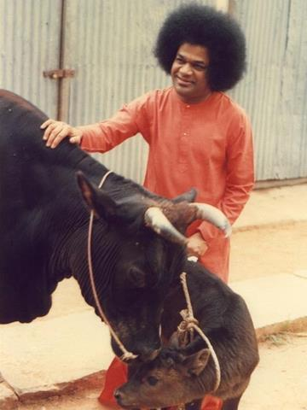
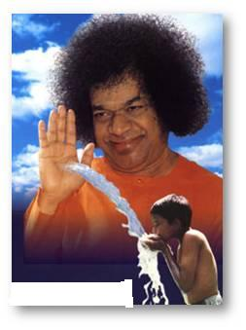
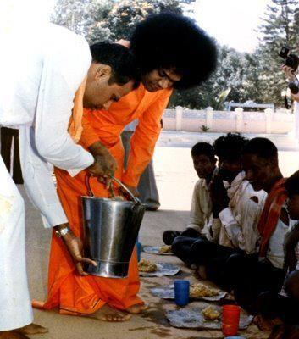
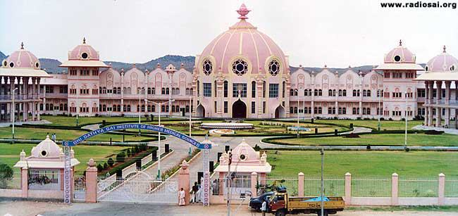
ಸ್ವಾಮಿಯ ನಿದರ್ಶನ !!

Slide 12
ದೈವ ಋಣ
ಋಷಿ ಋಣ
ಭೂತ ಋಣ
ಪಿತೃ ಋಣ
ಸಮಾಜ ಋಣ

Slide 13
ಪ್ರತಿನಿತ್ಯ ಧ್ಯಾನ ಮತ್ತು ಪ್ರಾರ್ಥನೆ
ವಾರದಲ್ಲೊಮ್ಮೆ ಕುಟುಂಬದ ಸದಸ್ಯರೆಲ್ಲರೂ ಸೇರಿ ಭಜನೆ/ಪ್ರಾರ್ಥನೆಗಳಲ್ಲಿ ತೊಡಗಬೇಕು
ಸಂಸ್ಥೆಯಿಂದ ನಡೆಸುವ ಬಾಲವಿಕಾಸದ ಕಾರ್ಯಕ್ರಮಗಳಲ್ಲಿ ಕುಟುಂಬದ ಮಕ್ಕಳು ಪಾಲ್ಗೊಳ್ಳಬೇಕು
ಸಂಸ್ಥೆಯು ನಡೆಸುವ ಭಜನೆ ಅಥವಾ ನಗರಸಂಕೀರ್ತನೆಗಳಲ್ಲಿ ತಿಂಗಳಿಗೊಮ್ಮೆಯಾದರೂ ಭಾಗವಹಿಸಬೇಕು
ಸಂಸ್ಥೆಯ ಸಮುದಾಯ ಸೇವೆ ಮತ್ತು ಇತರ ಕಾರ್ಯಕ್ರಮಗಳಲ್ಲಿ ಪಾಲ್ಗೊಳ್ಳಬೇಕು
ಸಾಯಿ ಸಾಹಿತ್ಯವನ್ನು ನಿಯಮಿತವಾಗಿ ಅಧ್ಯಯನ ಮಾಡಬೇಕು
ಪ್ರತಿಯೊಬ್ಬರೊಡನೆಯೂ ಮೃದುವಾಗಿ, ಪ್ರೇಮದಿಂದ ಮಾತನಾಡಬೇಕು
ಇತರರ ಬಗ್ಗೆ ಟೀಕಿಸಿ ಮಾತನಾಡುವದನ್ನು, ಅದರಲ್ಲೂ ಅವರ ಅನುಪಸ್ಥತಿಯಲ್ಲಿ, ಮಾಡಬಾರದು
"ಆಸೆಗಳ ಮೇಲೆ ನಿಯಂತ್ರಣ" ಎಂಬ ತತ್ವವನ್ನು ರೂಡಿಸಿಕೊಳ್ಳಬೇಕು ಹಾಗು ತತ್ವಾಚರಣೆಯಿಂದ ಆಗುವ ಯಾವುದೇ ಉಳಿತಾಯವನ್ನು ಮನುಕುಲದ ಸೇವೆಗಾಗಿ ಬಳಸಿಕೊಳ್ಳಬೇಕು

Slide 14
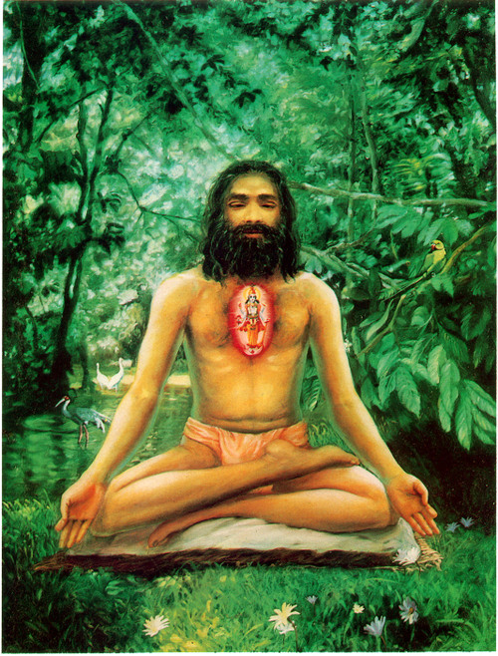
ಒಂಬತ್ತು ಅಂಶಗಳ ನೀತಿ ಸಂಹಿತೆ
ಭಗವದ್ಗೀತೆಯ 17ನೇ ಅಧ್ಯಾಯದಲ್ಲಿ ಉಲ್ಲೇಖಿಸಿರುವಂತೆ, ಒಂಬತ್ತು ಅಂಶಗಳನ್ನು ಅನುಸರಿಸಿದಾಗ ನಾವು ಮೂರು ತಪಸ್ಸುಗಳನ್ನು ಆಚರಿಸಿದಂತಾಗುವುದು
ಕಾಯಕ (ಶರೀರದಿಂದ)
ಒಂದರಿಂದ ಎಂಟು
ಅಂಶಗಳು
ಮಾನಸಿಕ (ಮನಸ್ಸಿನಿಂದ)
ಎಲ್ಲಾ 9
1 ರಿಂದ 8
ವಾಚಿಕ (ಮಾತಿನಿಂದ ಶಬ್ದಗಳ ಮೂಲಕ)
6 ಮತ್ತು 7

Slide 15
ಒಂಬತ್ತು ಅಂಶಗಳ ನೀತಿ ಸಂಹಿತೆ
ಪ್ರತಿನಿತ್ಯ ಧ್ಯಾನ ಮತ್ತು ಪ್ರಾರ್ಥನೆ
ವಾರದಲ್ಲೊಮ್ಮೆ ಕುಟುಂಬದ ಸದಸ್ಯರೆಲ್ಲರೂ ಸೇರಿ ಭಜನೆ/ಪ್ರಾರ್ಥನೆಗಳಲ್ಲಿ ತೊಡಗಬೇಕು
ಸಂಸ್ಥೆಯಿಂದ ನಡೆಸುವ ಬಾಲವಿಕಾಸದ ಕಾರ್ಯಕ್ರಮಗಳಲ್ಲಿ ಕುಟುಂಬದ ಮಕ್ಕಳು ಪಾಲ್ಗೊಳ್ಳಬೇಕು
ಸಂಸ್ಥೆಯು ನಡೆಸುವ ಭಜನೆ ಅಥವಾ ನಗರಸಂಕೀರ್ತನೆಗಳಲ್ಲಿ ತಿಂಗಳಿಗೊಮ್ಮೆಯಾದರೂ ಭಾಗವಹಿಸಬೇಕು
ಸಂಸ್ಥೆಯ ಸಮುದಾಯ ಸೇವೆ ಮತ್ತು ಇತರ ಕಾರ್ಯಕ್ರಮಗಳಲ್ಲಿ ಪಾಲ್ಗೊಳ್ಳಬೇಕು
ಸಾಯಿ ಸಾಹಿತ್ಯವನ್ನು ನಿಯಮಿತವಾಗಿ ಅಧ್ಯಯನ ಮಾಡಬೇಕು
ಪ್ರತಿಯೊಬ್ಬರೊಡನೆಯೂ ಮೃದುವಾಗಿ, ಪ್ರೇಮದಿಂದ ಮಾತನಾಡಬೇಕು
ಇತರರ ಬಗ್ಗೆ ಟೀಕಿಸಿ ಮಾತನಾಡುವದನ್ನು, ಅದರಲ್ಲೂ ಅವರ ಅನುಪಸ್ಥತಿಯಲ್ಲಿ, ಮಾಡಬಾರದು
"ಆಸೆಗಳ ಮೇಲೆ ನಿಯಂತ್ರಣ" ಎಂಬ ತತ್ವವನ್ನು ರೂಡಿಸಿಕೊಳ್ಳಬೇಕು ಹಾಗು ತತ್ವಾಚರಣೆಯಿಂದ ಆಗುವ ಯಾವುದೇ ಉಳಿತಾಯವನ್ನು ಮನುಕುಲದ ಸೇವೆಗಾಗಿ ಬಳಸಿಕೊಳ್ಳಬೇಕು

Slide 16
ಒಂಬತ್ತು ಅಂಶಗಳ ನೀತಿ ಸಂಹಿತೆ ಪಾಲನೆ
ಒಂಬತ್ತು ಅಂಶಗಳ ಪ್ರಾಮಾಣಿಕ ಆಚರಣೆಯಿಂದ ಸದಸ್ಯರಿಗೆ ಹಲವು ವಿಧಗಳಲ್ಲಿ ಪ್ರಯೋಜನವಾಗುತ್ತದೆ
ನಾವು ಭಾರತೀಯ ಸಂಸ್ಕೃತಿಯಂತೆ ಜೀವನ ಸಾಗಿಸಿದಂತಾಗುವುದು
ಭಗವಾನರು ಹೇಳಿರುವ 3 ಅರ್ಹತೆಗಳನ್ನು ಅಭ್ಯಾಸ ಮಾಡಿ
ಆಧ್ಯಾತ್ಮಿಕ ಸಾಧನೆಯಲ್ಲಿ ನಿಜವಾದ ಪ್ರಗತಿ
ಮಾನವನ 5 ಋಣಭಾರಗಳನ್ನು ತೀರಿಸಿದಂತಾಗುವುದು
ಭಗವದ್ಗೀತೆಯ 17ನೇ ಅಧ್ಯಾಯದಲ್ಲಿ ಉಲ್ಲೇಖಿಸಿರುವಂತೆ, ಮೂರು ತಪಸ್ಸುಗಳನ್ನು ಆಚರಿಸಿದಂತಾಗುವುದು

Slide 17
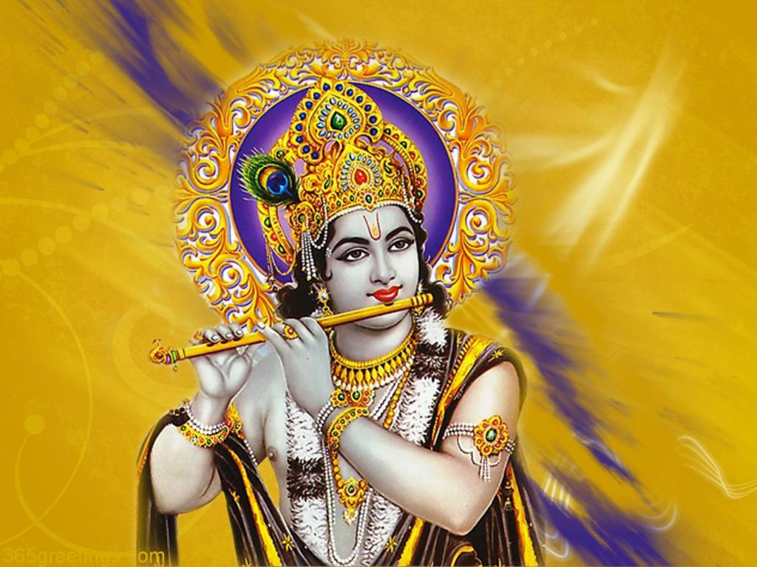
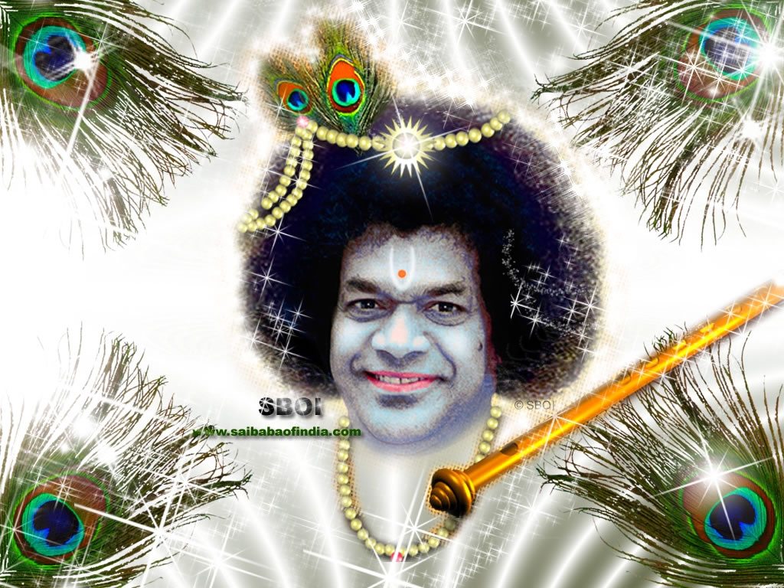
ಈ ಒಂಬತ್ತು ಅಂಶಗಳ ನೀತಿ ಸಂಹಿತೆಯನ್ನು ನಾವು ಪಾಲನೆ ಮಾಡಿದಾಗ ಕೊಳಲಿನಂತೆ ಪೊಳ್ಳಾಗುತ್ತೇವೆ...
…

Slide 18
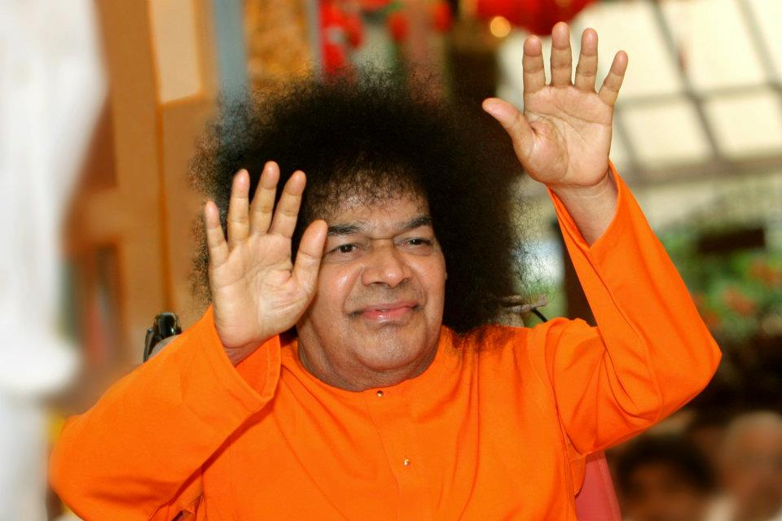
ಜೈ ಸಾಯಿರಾಂ

